Slide 1
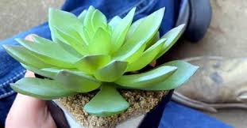
স্বাগতম
اَهْلًا وَ سَهْلًا
اَهْلًا وَ سَهْلًا
স্বাগতম

Slide 2
تعريف المدرس

Slide 3
تَعْرِيْفُ الدَّرْسِ
الصف: التاسع
المادة:اللغة العربية الاتصالية
المدة:50 دقيقة
الطلاب: 50

Slide 5
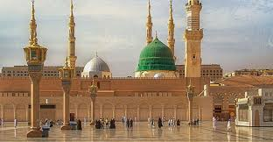
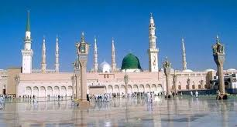
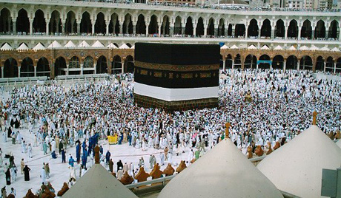
এটা কী
ماهذا

Slide 6
الدرس اليوم
بِلَادُ الْحَرَمَيْنِ الشَّرِيْفَيْنِ
আজকের পাঠ
বিলাদু হারামাইনিশ শারীফাইন

Slide 7
শিখন ফল
الاستفادة
يستطيع الطلاب بعد الفرغة الدرس---
1- من اشهر مدن المملكة مكة المكرمةـ
1ـ المدينة المنورة ـ
3ـ وفيها كعبة المشرفة و اول بئر نفط ـ
এপাঠ শেষে শিক্ষার্থীরা-------
১। বলতে পারবে যে সৌদি শহরের প্রশিদ্ধ শহর কোনটি?
২। মদীনা মুনাওয়ারা কোথায় অবস্থিত
৩। প্রথম তেল খনি কথায় অবস্থিত । তা
ব্যাখ্যা করতে পারবে।

Slide 8
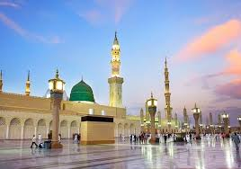
এটা কী ?
ماهذا ؟

Slide 9
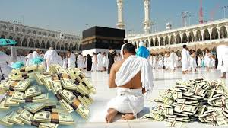
এটা কী ?
ماهذا ؟

Slide 10
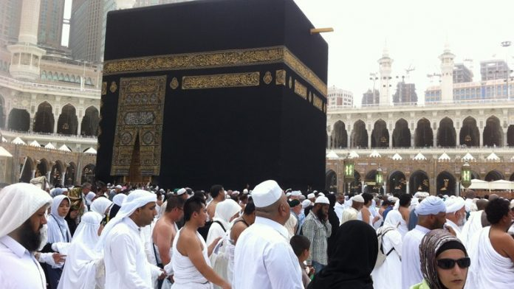
ماهذا
এটা কী

Slide 11
সৌদি আরবের রাজধানী কোনটি?
মদীনা
রিয়াদ
মক্কা
দাম্মাম
জেদ্দা

Slide 12
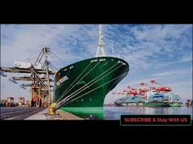
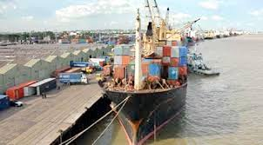
সৌদি আরবের
সমুদ্র বন্দর

Slide 13
সৌদি আরবের
সমুদ্র বন্দর

Slide 14
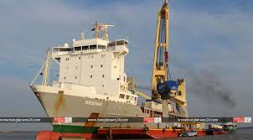
সৌদি আরবের
সমুদ্র বন্দর

Slide 15
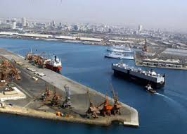
সৌদি আরবের
সমুদ্র বন্দর

Slide 16
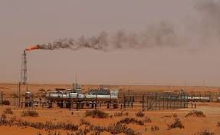
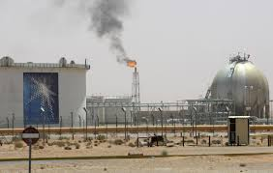
সৌদি আরবের
তেলের খনি

Slide 17
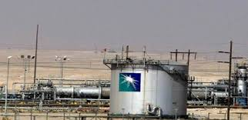
সৌদি আরবের তেলের খনি

Slide 18
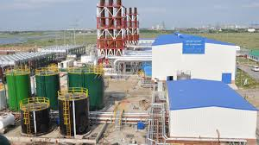
সৌদি আরবের তেলের খনি

Slide 19
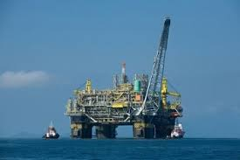
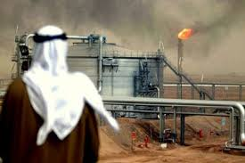
সৌদি আরবের তেলের খনি

Slide 20
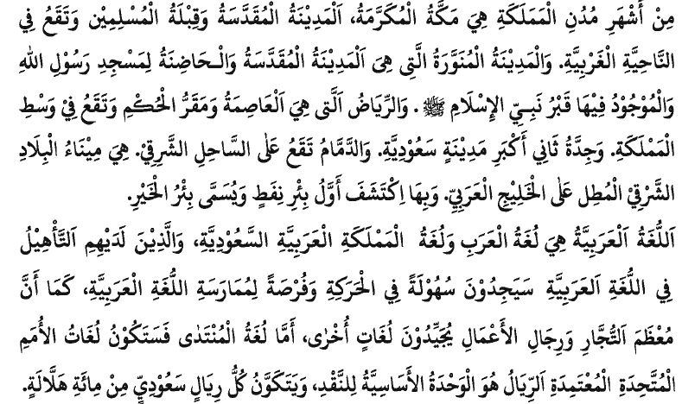
একক পাঠ

Slide 21
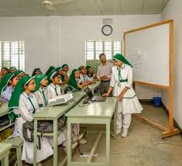
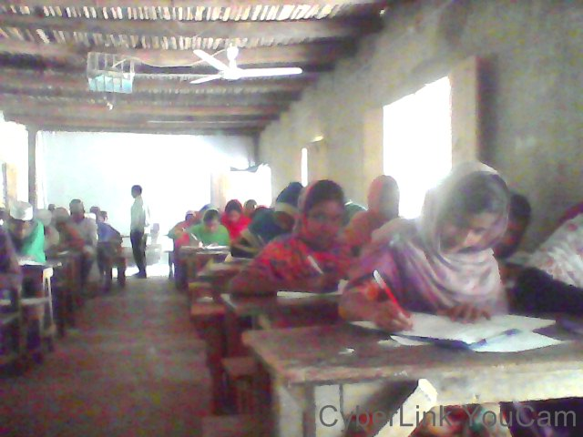
একক পাঠ

Slide 22
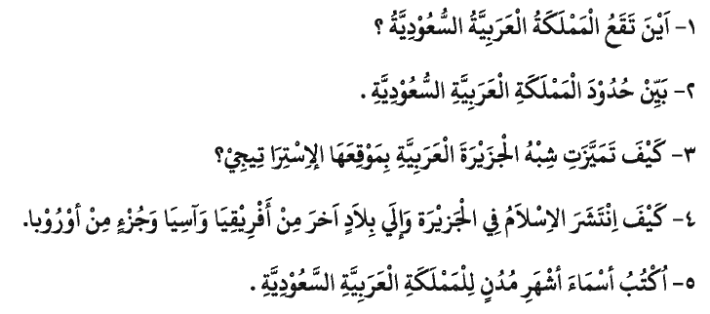
মূল্যায়ন

Slide 23
মূল্যায়ন

Slide 24
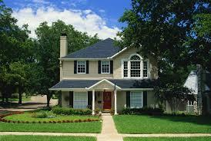
বাড়ির কাজ
استخرج من النص صيغ المضى ثم حولها الى المضارع ـ
اكتب اسماء اشهر المدن فى المملكة العربية السعودية
باللغة العربية ـ
عمل الانفراد

Slide 25
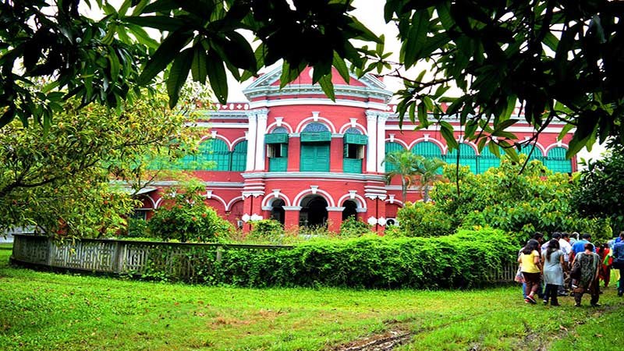
বাড়ির কাজ
شُكْرًا لَكُمْ
শাব্দিক পারিভাষিক অর্থ আয়ত্ব করে আসবে
شُكْرًا لَكُمْ

